Slide 1
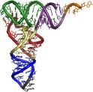
BIOTECNOLOGIA
PRESENTADO POR
Fátima G Vargas.

Slide 2

La Biotecnología
Es todo uso comercial o alteración de organismos para alcanzar metas prácticas especificas.

Slide 3

TIPOS DE BIOTECNOLOGÍA
TRADICIONAL MODERNA

Slide 4

APLICACIONES
INGENIERIA GENETICA

Slide 5

Objetivos de la Ingeniería
Aprender más acerca de los procesos celulares, entre ellos la herencia y la expresión de los genes.

Slide 6

Ofrecer una mejor comprensión y tratamiento de las enfermedades, en particular de los trastornos genéticos.

Slide 7
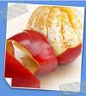

Aplicaciones
La elaboración de alimentos y bebidas fermentadas.

Slide 8
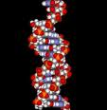
ADN RECOMBINANTE
Contiene genes o partes de genes de diferentes organismos , en muchos casos de especies distintas.

Slide 9
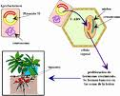
Generar ventajas económica y sociales, como la producción eficiente de moléculas biológicas valiosas y mejorares plantas y animales para la agricultura.

Slide 10
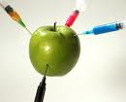

ORGANISMOS TRANSGÉNICOS.

